Slide 1
Základy ekonomie
Filip Veselý

Slide 2
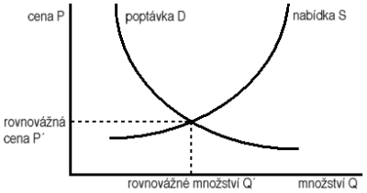
Základní pojmy
Tržní rovnováha
Statek veřejný/soukromý/smíšený
Soukromý:
nedělitelnost spotřeby,
nevyloučitelnost ze spotřeby
nulové mezní náklady na spotřebu každého dalšího spotřebitele.
Důchod
Výrobní faktory
Kapitál
Produkt
Agregátní veličiny

Slide 3
Základní pojmy
Mezní produkt
Mezní výnos
Zákon klesajícího výnosu
Externality
Úspory z rozsahu
Aglomerační efekty https://is.mendelu.cz/eknihovna/opory/zobraz_cast.pl?cast=46067
Náklady obětované příležitosti

Slide 4
Základní pojmy
Sklon k úsporám
Cenová elasticita
Substitut
Běžný účet platební bilance
Domácí absorbce

Slide 5
hdp
Anglicky GDP
Peněžní hodnota statků a služeb vytvořená za dané období na určitém území
Toková veličina
HDP/hlavu
Běžné ceny / stálé ceny
Výrobní metoda:
Výdajová metoda:
Důchodová metoda:
Potíže s měřením

Slide 6
Hospodářský růst
vzestup hospodářského potenciálu země, ke kterému dochází v souvislosti s kvantitativním zvyšováním (růstem) potenciálního HDP. Při sledování růstu produktu je proto třeba odlišovat dvojí situaci:
Jedná se o zvýšení krátkodobé, které je po určité době vystřídané poklesem produktu.
Jedná se o dlouhodobý trend spojený obvykle s víceméně plynulým zvyšováním produkčních možností ekonomiky.
Intenzivní/ extenzivní
Neoklasická teorie, keynesiánská teorie,….

Slide 8
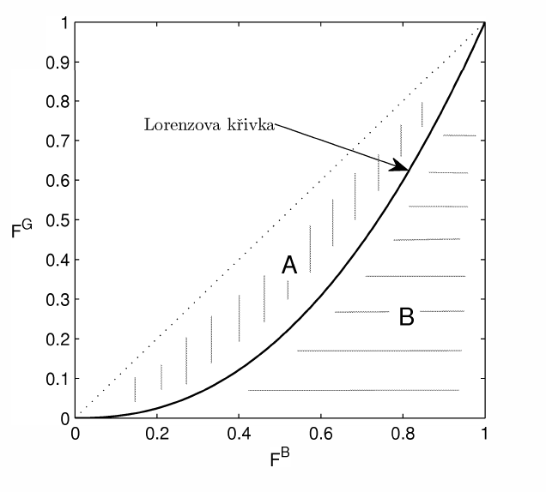
jiné ukazatele
HND (HNP)
Index mizérie: míra nezaměstnanosti * inflace
Index lidského rozvoje :
Struktura HDP
Magický čtyřúhelník
Rozdělení bohatství, kupní síla (Giniho koeficient)
Parita kupní síly a BigMacIndex
Index štěstí ??
…..

Slide 9
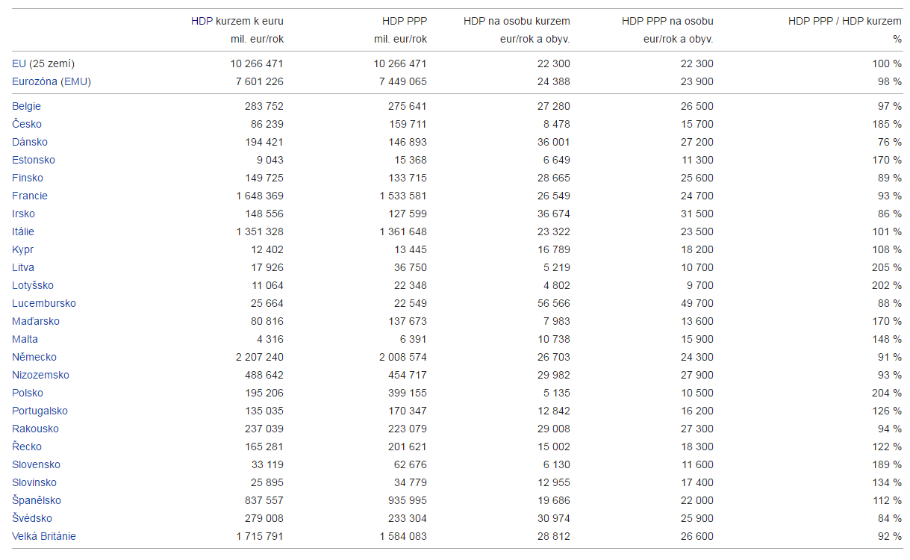

Slide 10
Magický čtyřúhelník

Slide 11
inflace
Změna cenové hladiny, Znehodnocení peněz
Měření:
Index spotřebitelských cen (CPI)
Index cen výrobců (PPI)
Deflátor HDP
Časová období:
Míra inflace vyjádřená přírůstkem průměrného ročního indexu spotřebitelských cen
Meziroční míra inflace k danému měsíci
Změna k předchozímu měsíci

Slide 12
inflace
Rychlost inflace:
Mírná
Pádivá
Hyperinflace
Příčiny inflace:
Inflace tažená poptávkou
Inflace tažená nabídkou
Dopady inflace:
Pozitivní: výhoda pro dlužníky, stimulace poptávky, podpora pracovního trhu
Negativní: snížení přehlednosti situace v ekonomice, snížení koupěschopnosti, taxflace,

Slide 13
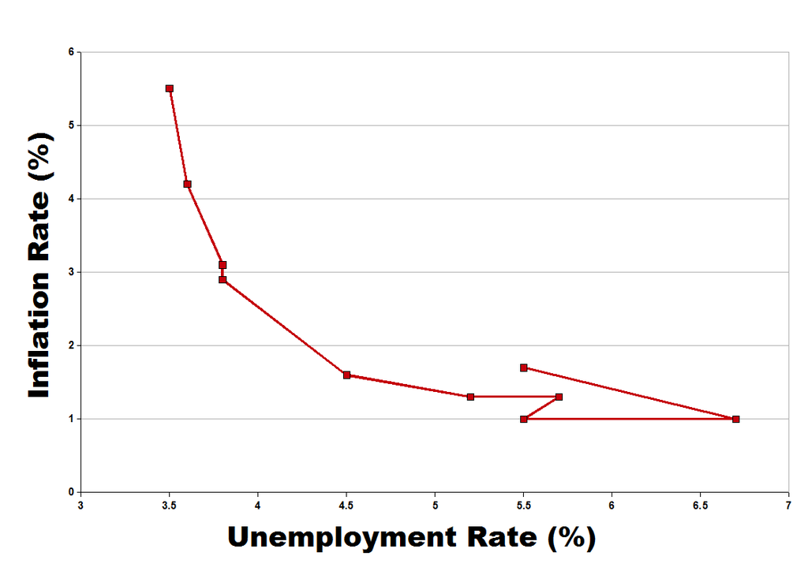
Inflace
Léčba inflace:
Monetární politika (expanzivní, restriktivní)
Fiskální politika (expanzivní, restriktivní)
Deflace
Cílování inflace
Vztah inflace a nezaměstnanosti - Phillipsova křivka
Setrvačná inflace (očekávání)
Reálná mzda / nominální mzda, reálné úroky/nominální úroky
Fischerova rovnice
r = i – p
i = r + p
i = r* + pe

Slide 14
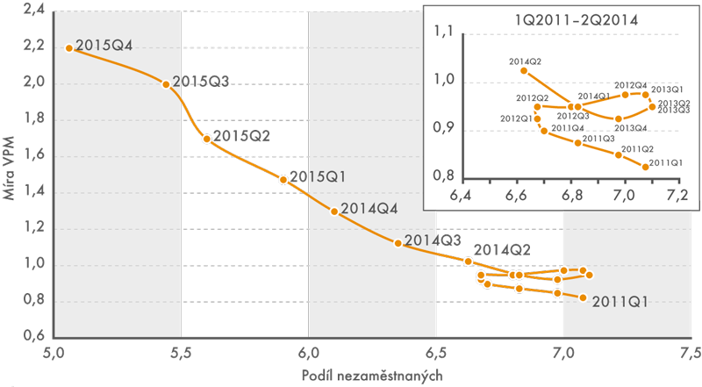
nezaměstnanost
Obecná / registrovaná
Frikční, cyklická, strukturální, sezónní, dlouhodobá
Struktura nezaměstnaných
Chování zaměstnavatelů
Okunův zákon
Hystereze pracovního trhu
Morální hazard
Míra podnikatelské aktivity
Beverigeova křivka

Slide 15
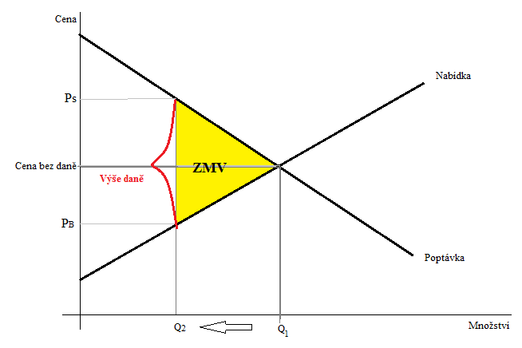
Ztráta mrtvé váhy

Slide 16
Rozvojové dokumenty v ČR
Státní úroveň:
STRATEGIE REGIONÁLNÍHO ROZVOJE ČR 2014–2020 (SRR)
č. 248/2000 Sb., o podpoře regionálního rozvoje
POLITIKA ÚZEMNÍHO ROZVOJE (PÚR)
stavební zákon
Krajská úroveň:
STRATEGIE ROZVOJE KRAJE (různé názvy)
ZÁSADY ÚZERNÍHO ROZVOJE (ZÚR) 1:100 000
Úroveň měst a obcí:
STRATEGICKÝ PLÁN ROZVOJE (různé názvy
ÚZEMNÍ PLÁN, REGULAČNÍ PLÁN (katastrální mapy)
ÚZEMNĚ ANALYTICKÉ PODKLADY, ROZBOR UDRŽITELNÉHO ROZVOJE ÚZEMÍ (RURÚ)

Slide 17
Struktura strategií
Strategie / Program rozvoje
Zákon 248/2000 Sb. http://www.zakonyprolidi.cz/cs/2000-248
Struktura:
Strategická analýza
Strategický výběr
Implementace
Monitoring
Úkoly regionálního rozvoje:
Koordinační
Stabilizační
Dynamizující

Slide 18
Strategická analýza
K jakým docházím změnám v regionu?
Jaké jsou zdroje a kvalifikace, které mohou být základem výhody?
Jaké jsou aspirace aktérů v regionu?
Účelová, dynamická, problémově orientovaná
Součástí SWOT analýza
Požadavky na data:
Aktuálnost informací.
Minimalizace duplicity, ale….
Decentralizace informačních zdrojů

Slide 19
Okruhy analytické části
Cestovní ruch
Rozpočtová a majetková situace
Analýza předchozích zkušeností s realizací rozvoje
Identifikace mikroregionů
Bydlení
Školství
Zdravotnictví, občanská vybavenost
Analýza záměrů podnikatel
Sociální soudržnost, vztah k regionu
Region ve vnějších vztazích
Demografická situace, prognóza vývoje
Přírodní zdroje, nerostné suroviny
Doprava
Trh práce, ekonomická situace
Vztah průmyslu k rozvojovým možnostem
Vztah zemědělství k rozvojovým možnostem
Ekologická situace
Vytvoření různých syntetických ukazatelů, hodnocení stabilizace území, stabilizace sídel, atd.

Slide 20
Swot analýza
Univerzální analytická technika používaná pro zhodnocení vnitřních a vnějších faktorů ovlivňujících úspěšnost organizace nebo nějakého konkrétního záměru (například nového produktu či služby).
Vnitřní:
Strengths - silné stránky
Weaknesses - slabé stránky
Vnější:
Opportunities - příležitosti
Threats - hrozby
klíčové a důležité věci
fakta a objektivní faktory
řadit položky podle priorit
nebýt vágní
nesměšovat vnitřní a vnější atributy

Slide 21
http://www.kr-jihomoravsky.cz/Default.aspx?pubid=16066&TypeID=7&foldid=3772&foldtype=7

Slide 22
Zadání cvičení 6
Vytvořte socioekonomickou SWOT analýzu Jihomoravského kraje
Identifikujte na základě vámi zvolených kritérií SO ORP, které zasluhují zvláštní pozornost a stručně okomentujte.
Termín: 12.11. 2017
Nepovinné, ale doporučuji: nahlédnout do strategií a programů státu, krajů a obcí.

